Slide 1
CSE4315: 기계 학습 (2021)
Machine Learning
Ju-Hong Lee, Data Science Lab
Dept. of Computer Science, Inha University

Slide 2
Introduction
Professor
Ju-Hong Lee,
Data Science Lab, Dept Computer Science
Interested in
Machine Learning, Deep Learning, Data Mining
Quantitative Financial Investment,
Financial Asset Management
Market Forecasting, Uncertainty Estimation
Index Tracking Portfolio (making ETF), RoboAdvisor, Arbitrage Trading System.
Hi-Tech, #1406, juhong@inha.ac.kr

Slide 3
Prerequisite
일반수학, 미적분학
선형대수학
확률통계학
C++ 또는 Python

Slide 4
2021년 1학기 수업방법, 수업분반, 시간
코로나, COVID19
동영상 온라인 강의를 기반으로 함
카톡 오픈채팅방 개설
Zoom으로 온라인 복습 및 질의 응답 강의
카톡으로 일정에 대해서 안내 예정
Offline 강의시 강의시간 및 강의실
1분반(CSE4315-001) 하-120
월4,5,6(AM10:30-AM11:50)
수1,2,3(AM09:00-AM10:20)
2분반(CSE4315-002) 하-120
월13,14,15(PM03:00-PM04:20
수13,14,15(PM03:00-PM04:20

Slide 5
Lectures
Topics
기계학습 소개
기계학습을 위한 수학
다층 퍼셉트론
딥러닝 기초
딥러닝 최적화
비지도 학습
준지도 학습과 전이 학습
순환 신경망
강화학습
확률 그래피컬 모델
커널 기법
앙상블 방법

Slide 6
실습과제
과제1. 분류
Tensorflow Keras를 사용한 분류 과제
Wine Classifier
과제2. 강화학습
Monte Carlo Method
BlackJack Game

Slide 7
Evaluation
Home works : 30%
Exams(Middle+Final) : 30+30%
Class participation : 10% (출석)

Slide 8
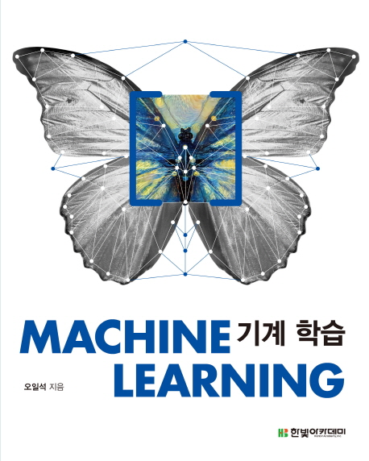
Text Book
Machine Learning 기계학습
오일석
한빛아카데미

Slide 9
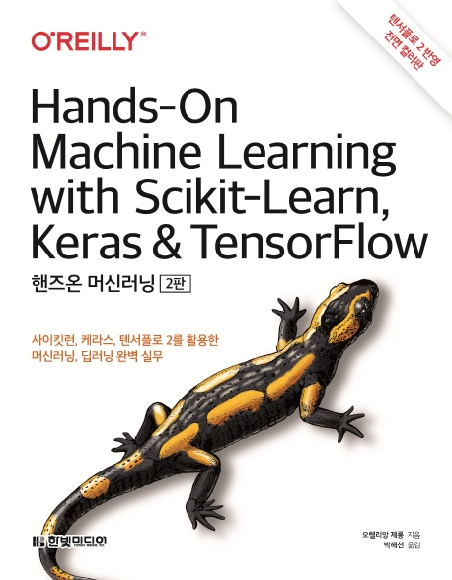
참고서적
핸즈온 머신러닝
Hands-on Machine Learning with Scikit-Learn & TensorFlow
오렐리앙 제롱
한빛미디어

